Slide 1
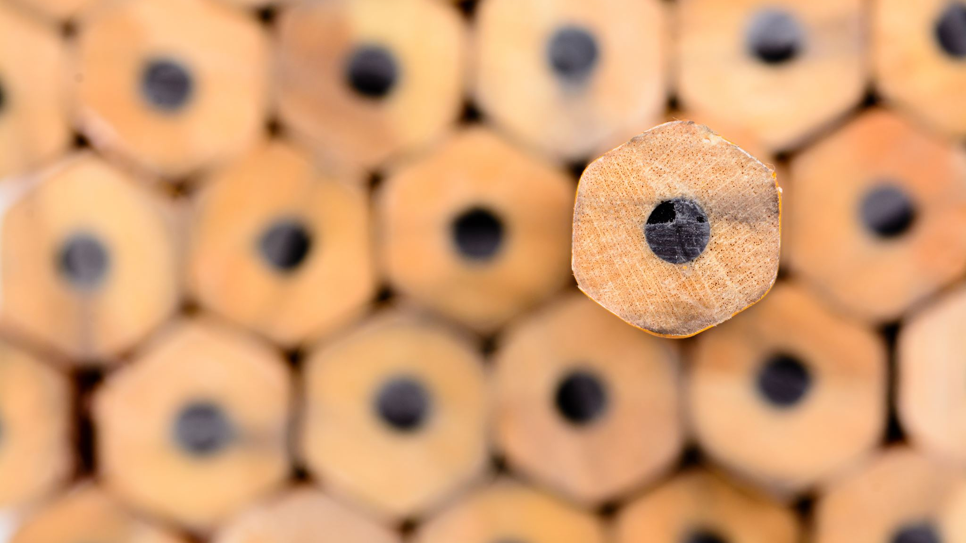
Notas científicas
práctica del 10 al 14 de Mayo 2021

Slide 2
Oficios y profesiones
Un oficio es una actividad que realiza una persona, la cual es aprendida a través de la constancia y la práctica, la misma experiencia en la actividad es la que se denomina como oficio, un ejemplo de ello son: los carpinteros, zapateros, músicos, pintores, etc.
https://www.significados.com/oficio/
Una profesión es de igual manera una actividad que se realiza constantemente solo que a diferencia del oficio, para la profesión tienes que prepararte estudiando y conociendo todo acerca de esa actividad, para que al ejercerla tengas el derecho de recibir una paga. Algunos ejemplos son: los maestros, arquitectos, médicos, psicólogos, etc.
https://definicion.de/profesion/

Slide 3
Las aves
Las aves son animales vertebrados de sangre caliente con capacidad para volar y de locomoción bípeda o sea que se mueven- caminan sobre dos patas. Tienen el cuerpo repleto de plumas, poseen pico y carecen de dientes, cuentan con vista y oído muy bien desarrollados.
Alas: algunas especies a pesar de tener alas no vuelan, así que su función no está sujeta solo a eso.
Pico: además de la función de comer, el pico lo utilizan para cazar, cavar, hundir, cavar.
Cola: sirve de timón para las especies voladoras, en otras sirve en rituales de apareamiento.
Su alimentación depende del tipo de especie, existen algunas que son frutales, otras que se alimentan de la carne de otros animales, otras comen insectos y existen algunas que solo comen semillas.
https://aves.paradais-sphynx.com/

